Slide 1
第十九章
一次函数复习

Slide 2
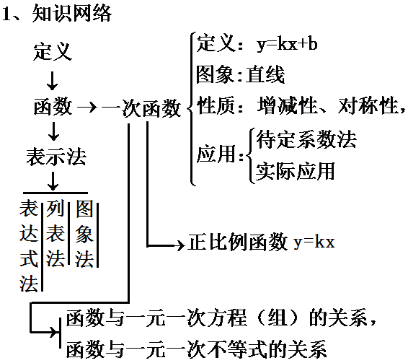
知识要点：

Slide 3
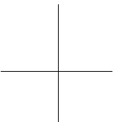
二、重点说明：
1、y=kx+b,其图象对应着一条直线，其中的k为一次项系数，决定着直线的左右偏向及函数值y随x的变化而变化的规律；b是y轴上的截距，即为直线与y轴交点的纵坐标，自然就有正有负，不像距离；
y
2、如图：判断图中四条直线所对应的一次函数
y=kx+b中的k、b的正负及大小关系：
（1）k₁<k₂<0<k₄<k_{3;}
x
（2）b₁<b₃<0<b₄<b_{2;}
L₂
L₄
L₃
L₁

Slide 4
3、平移法则：原一次函数y=kx+b
上下平移：m、n＞0时,向上平移m后解析式为：y=kx+b+m
向下平移m个单位： y=kx+b-m
左右平移（左加右减）：向左平移n个单位： y=k(x+n)+b
向右平移n个单位： y=k(x-n)+b

Slide 5
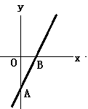
三、题型分析：
的交点在第四象限，则m的取值范围 。

Slide 6
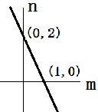
D（1,2）
C（m,n）
n=-2m+2

Slide 7
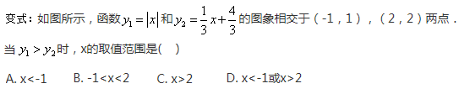
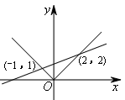
2、若一次函数y=(1-2m)x+m 的图象经过点A（x₁,y₁）和点B（ x₂,y₂ ）,当x₁<x₂时，y₁<y₂ ，
且与y轴交于正半轴，则m的取值范围是_________________

Slide 8
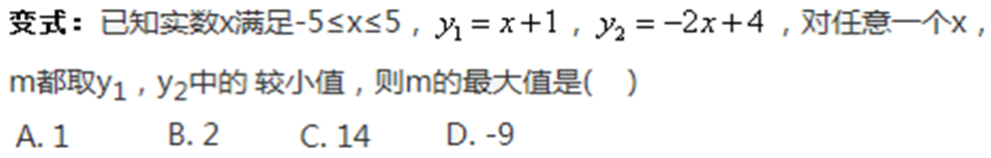
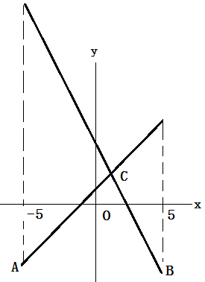
y₂
x
y₁

Slide 9
4.若直线y=kx与以A(-2,2)、B（2,1）为端点的线段有公共点，求k的取值范围；
变式.若直线y=kx+k-1与以A(1,2)、B（2,-2）为端点的线段有公共点，求k的取值范围；

Slide 10
5.将直线y=-2x向右平移2个单位所得的直线表达式为 。
变式：若要把直线 的图象变为直线 图象，则应做什么样的平移？

Slide 11
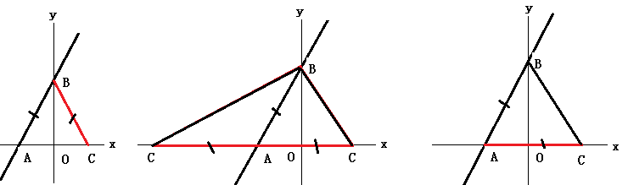
6、一次函数 分别与x，y轴交于A，B两点，在x轴上取一点C，使△ABC是等腰三角形，则C点最多 个。
4

Slide 12


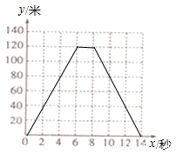
7.一列长120米的火车匀速行驶，经过一个长为160米的隧道，从车头驶入隧道到车尾离开一共用14秒，设车头在驶入隧道入口X秒时，火车在隧道内的长度为y米
（1）求火车速度。
（2）当0≤x≤14时，y与x之间的函数关系；
（3）再给出的 平面直角坐标系中给出图象。

